Slide 1
DeepSarsa 코드흐름

Slide 2
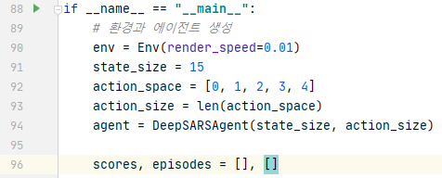
train.py
Env 객체 초기화

Slide 3
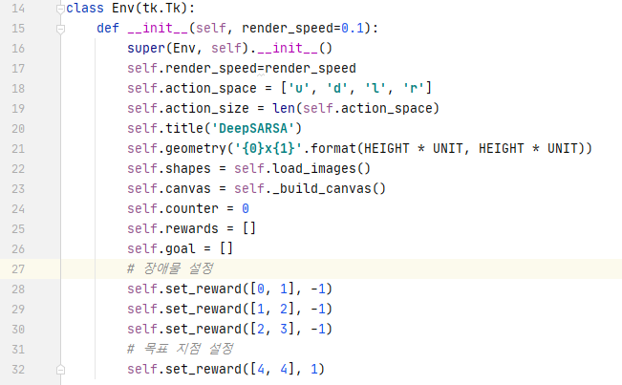
environment.py
장애물 좌표
장애물과 목표물에 대한 reward 초기화

Slide 4
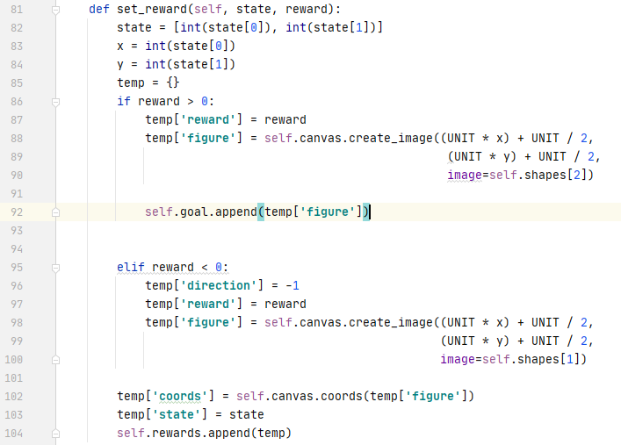
environment.py
reward가 0보다 클 때 즉, goal일 때
관련 dictionary를 생성
reward가 0보다 작을 때 즉, 장애물일 때
관련 dictionary를 생성
dictionary 나머지 부분 완성

Slide 5
train.py

Slide 6
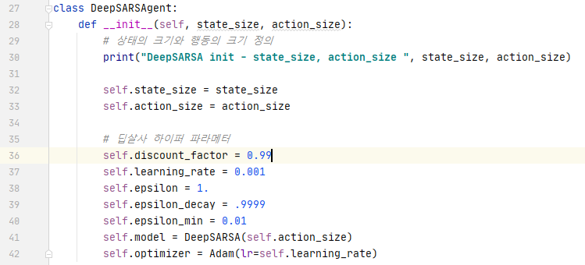
train.py

Slide 7
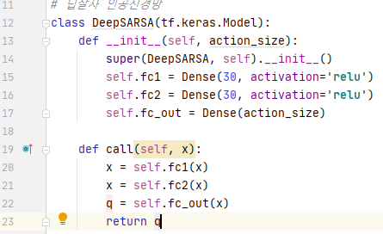
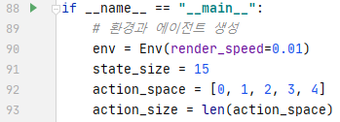
train.py

Slide 8
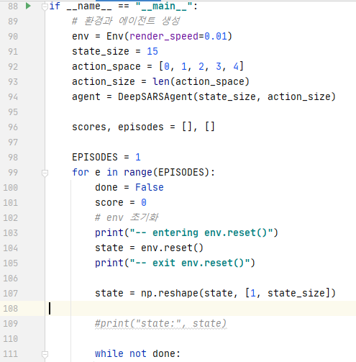
train.py
episode 새로 시작할 때마다 환경(reward) reset

Slide 9
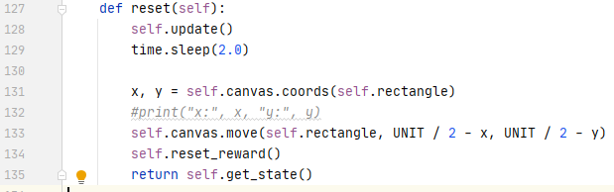
environment.py
reward 원위치

Slide 10
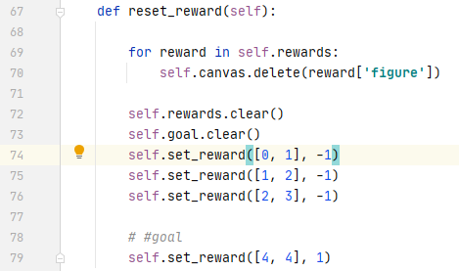
environment.py
기존 변화 모두 clear
장애물과 목표 지점 값 원위치

Slide 11
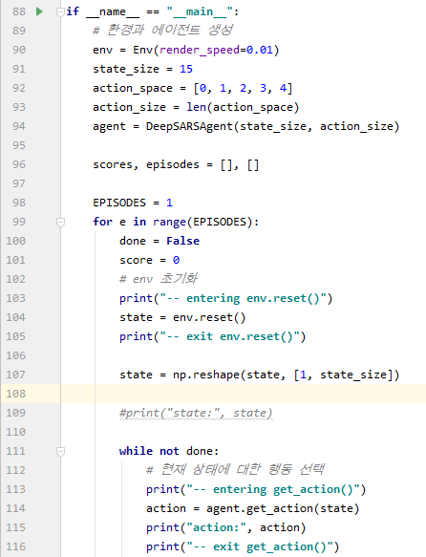
train.py

Slide 12
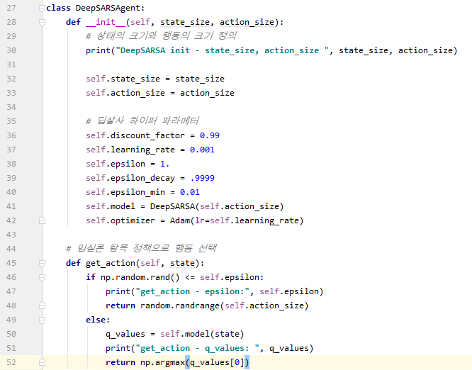
train.py

Slide 13


Slide 14
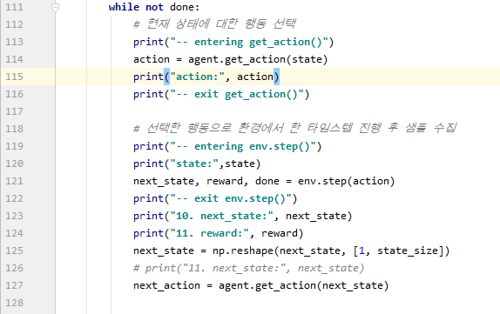
train.py

Slide 15
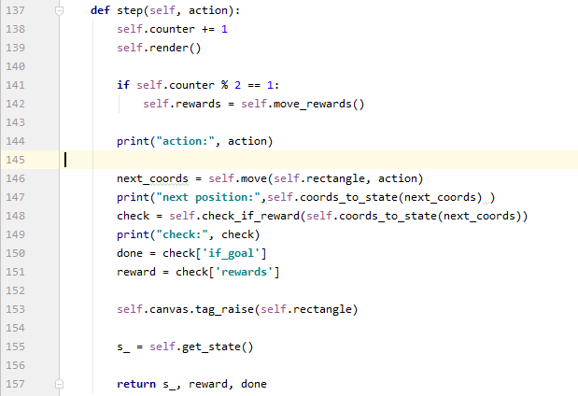
environment.py
reward(장애물)의 좌표 변경

Slide 16
environment.py
rectangle이 취할 액션과 액션 후의 위치

Slide 17
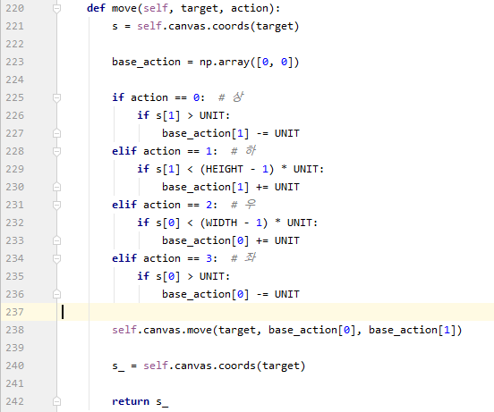
environment.py
“2”가 오른쪽이라는 것 주의

Slide 18
action: 4 # 제자리
next position: [0, 0]
action: 1 # down
next position: [0, 1]
action: 4
next position: [0, 1]
action: 1
next position: [0, 2]
action: 1
next position: [0, 3]

Slide 19
environment.py

Slide 20
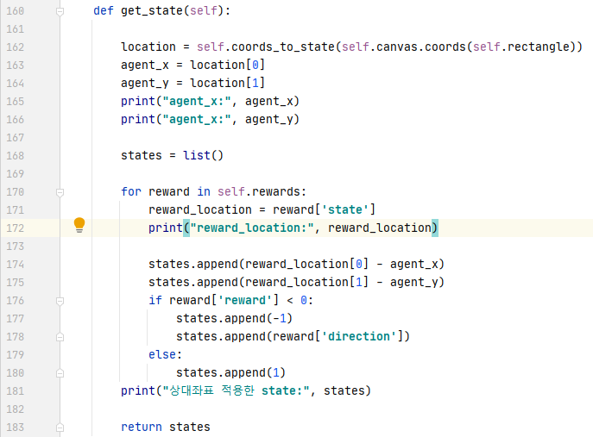
environment.py

Slide 21
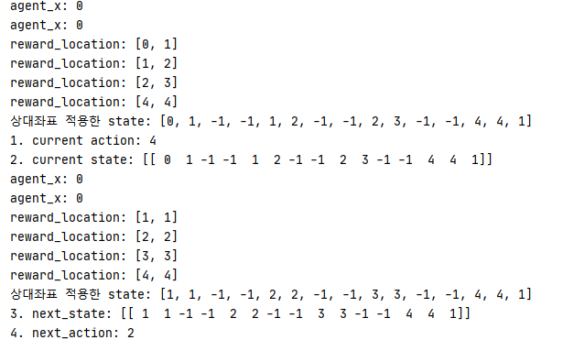

Slide 22
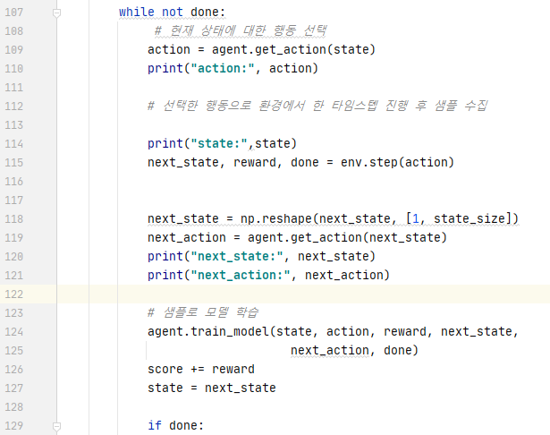
train.py

Slide 23
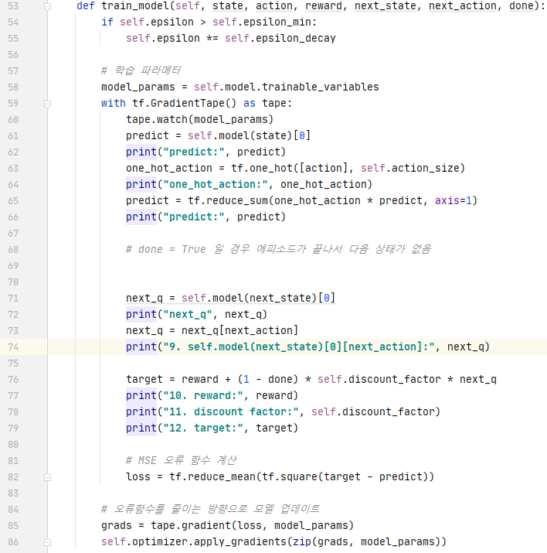
train.py

